Slide 1
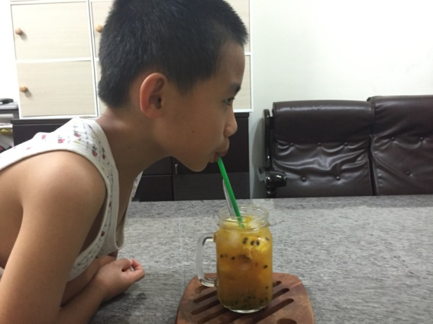
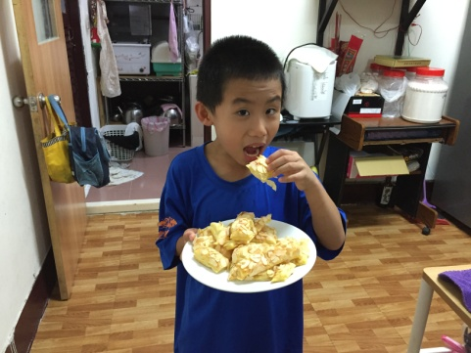
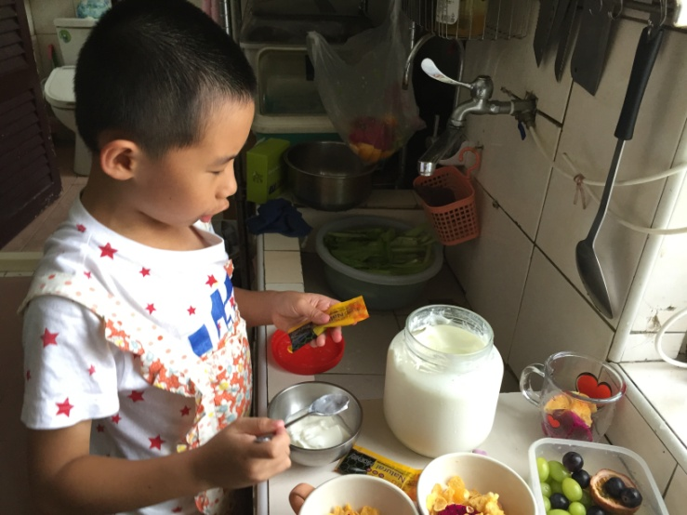
2016夏日消暑茶點
四年忠班 李梓睿

Slide 2
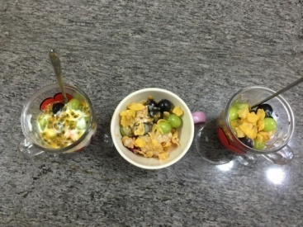
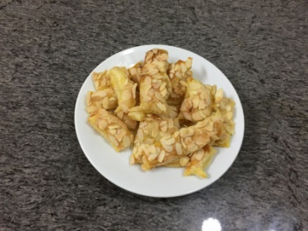
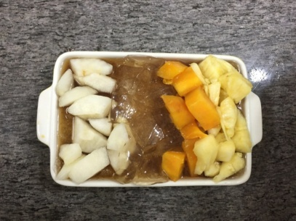
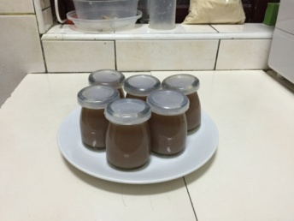
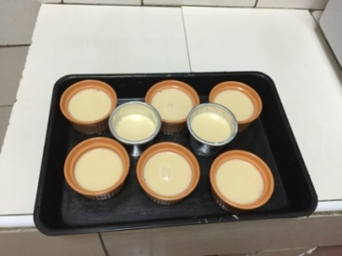
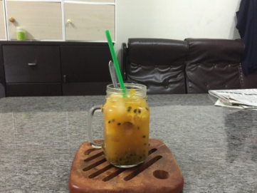
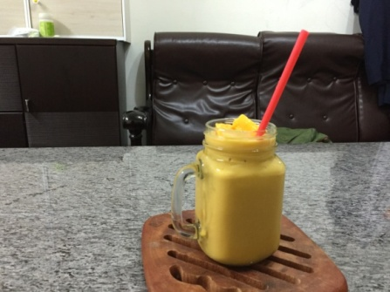
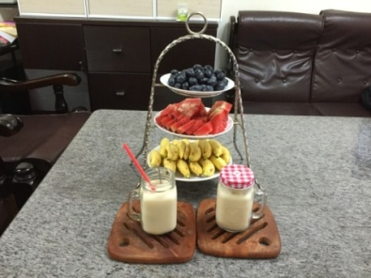
我所製作的點心
1.原味優格
2.時令水果冰
3.楓糖布丁
4.芒果優格
5.杏仁酥條
6.葡萄果凍
7.新鮮水果茶
8.布丁牛奶

Slide 3
一、原味優格
材料:
鮮奶1600cc
晶凍乳酸菌
4.5公克

Slide 4
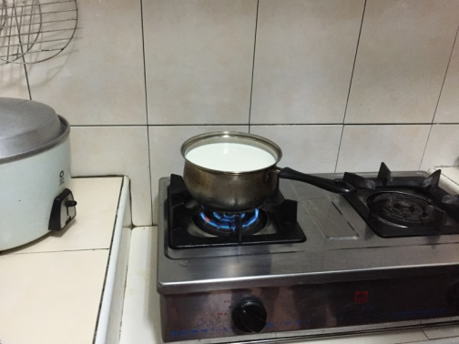
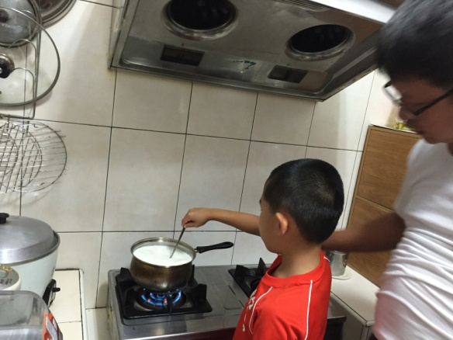
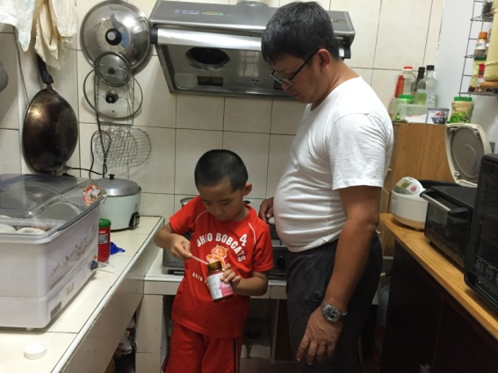
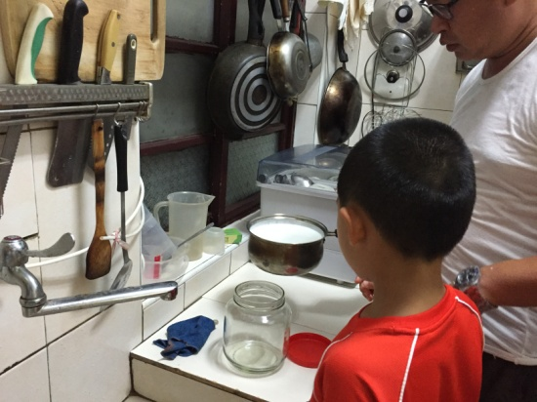
作法
1.先將牛奶加熱至人體溫度。
3.攪拌。
2.加入優格菌。
4.倒入瓶中密封。

Slide 5
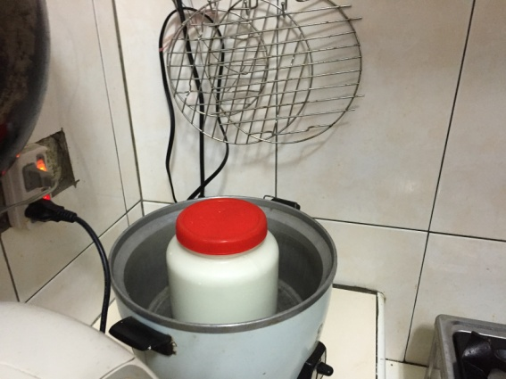
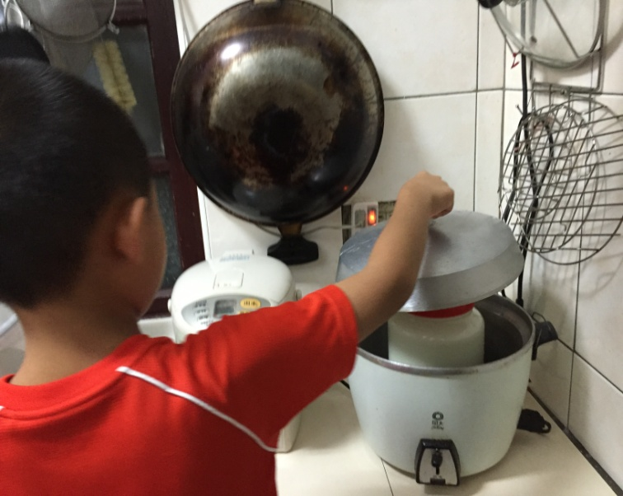
作法
5.最後放進電鍋蓋上不用加熱，待成稠狀(約八小時)放入冰箱。
6

Slide 6
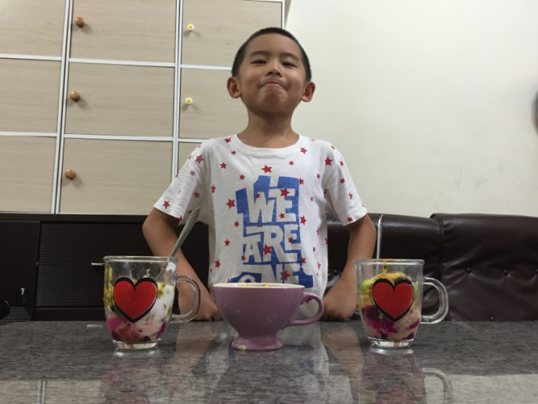
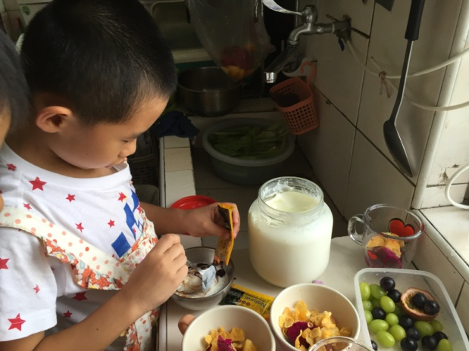
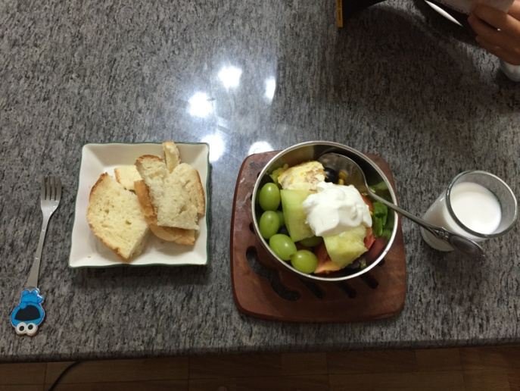
※可以當點心。
利用優格做水果沙拉。
※也能當早餐
很營養喔！

Slide 7
二、時令水果冰
材料:
1.清冰一碗
2.鳳梨
3.芒果
4.愛玉
5.水梨

Slide 8
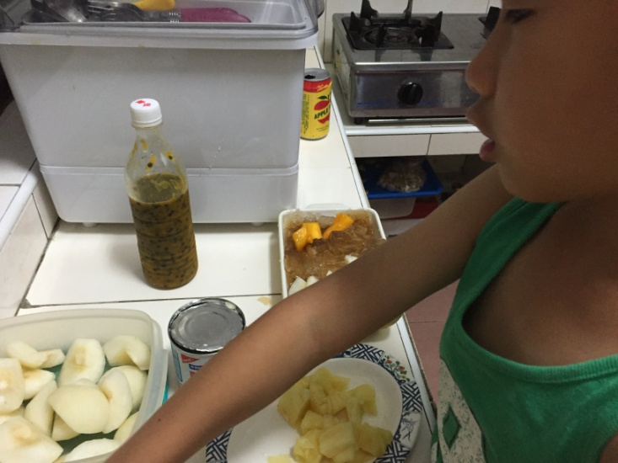
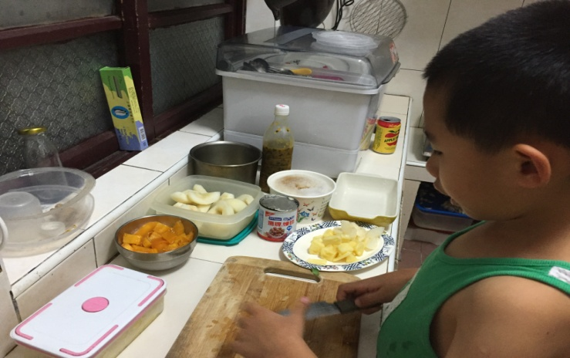
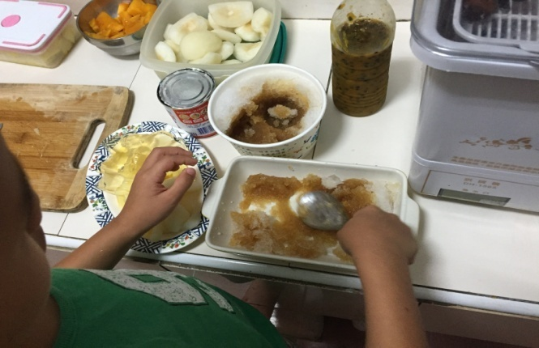
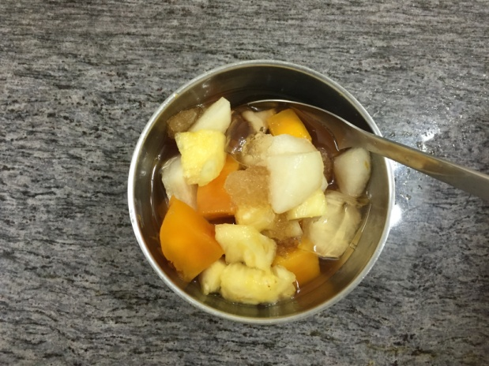
作法
3.將水果排進盤裡就完成了
1.把水果切成塊狀。
◎邊吃水水果還能吃到冰涼的細冰，十分消暑喔！
2.在盤底鋪挫冰。

Slide 9
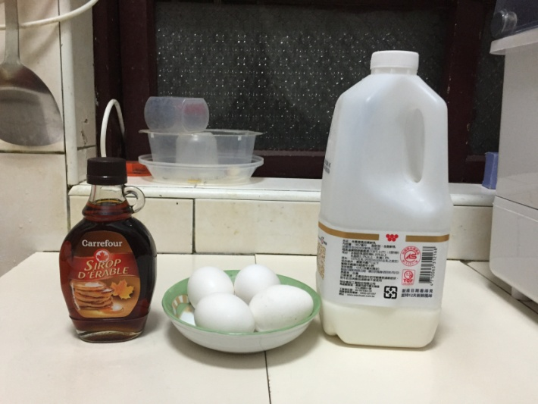
3.楓糖布丁
材料:
牛奶 400ml
楓糖漿 80ml
蛋 2個
蛋黃 2個份

Slide 10
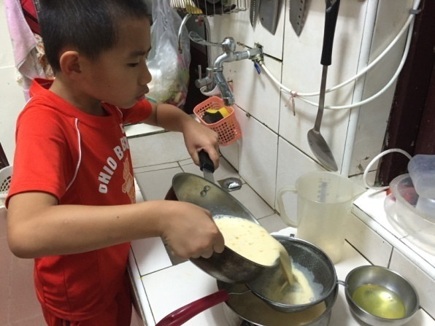
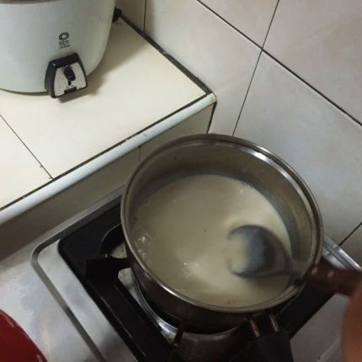
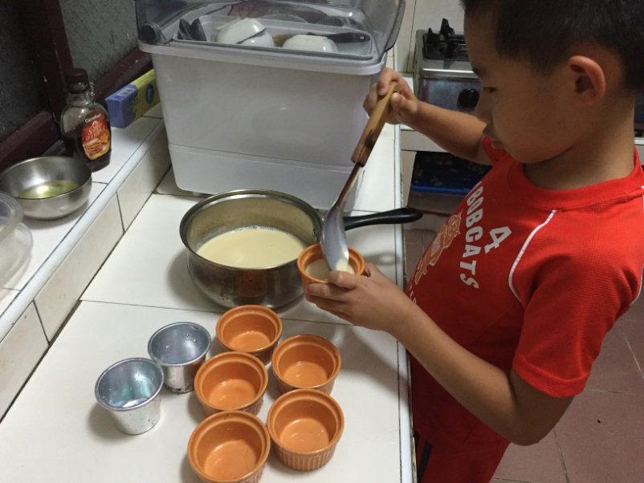
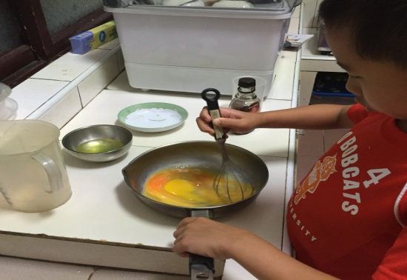
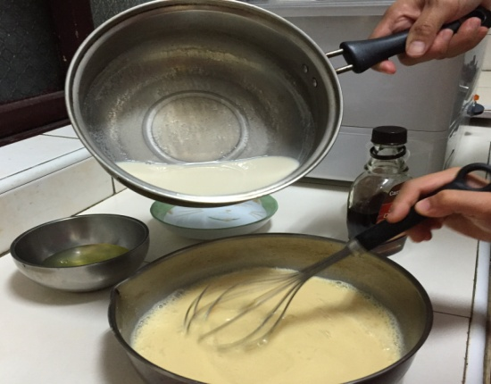
作法
3.用濾器過濾。
4.裝入模型中。
1.牛奶加熱至人體皮膚溫度後，把楓糖漿倒進混合。
2.將蛋和蛋黃倒入盆打散， 把1加進去混合。

Slide 11
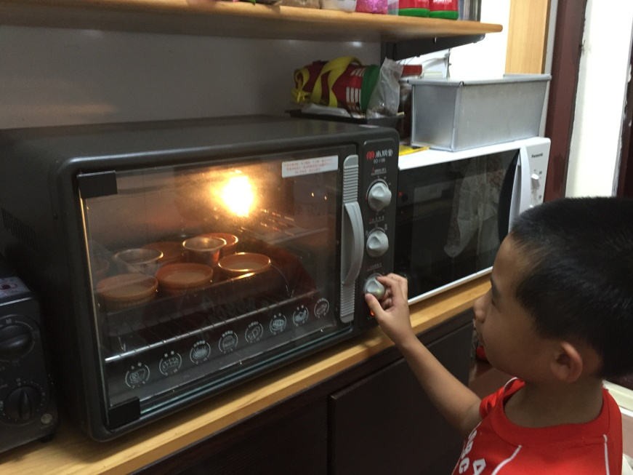
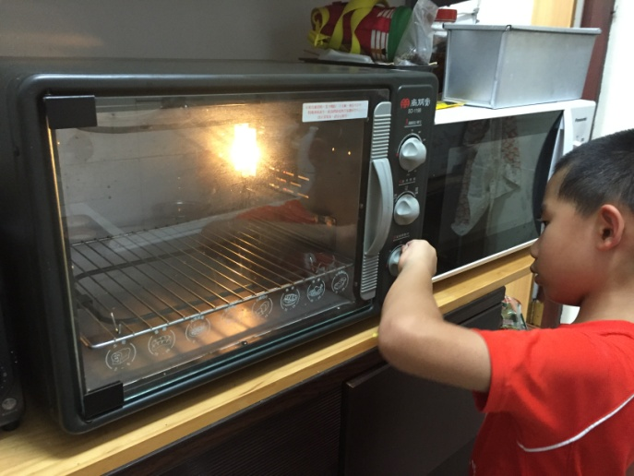
作法
5.將布丁放入淺盤裡，並在淺盤倒入2cm左右的熱水。
6.用預熱150度C的烤箱蒸烤35分鐘，放涼後放入冰箱。

Slide 12
4.芒果優格
材料:
芒果一個
自製原味優格80克
牛奶100ml
蜂蜜1大匙

Slide 13
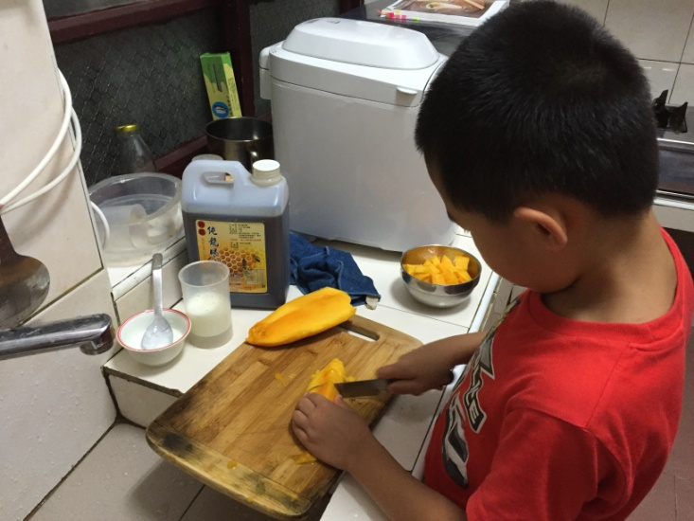
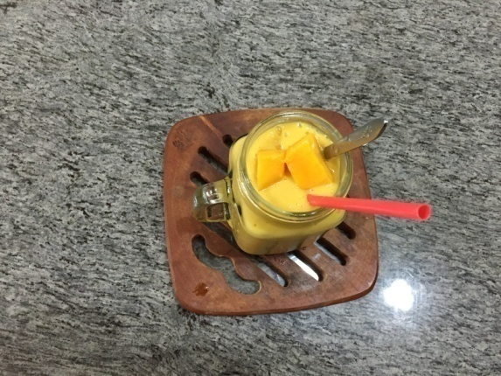
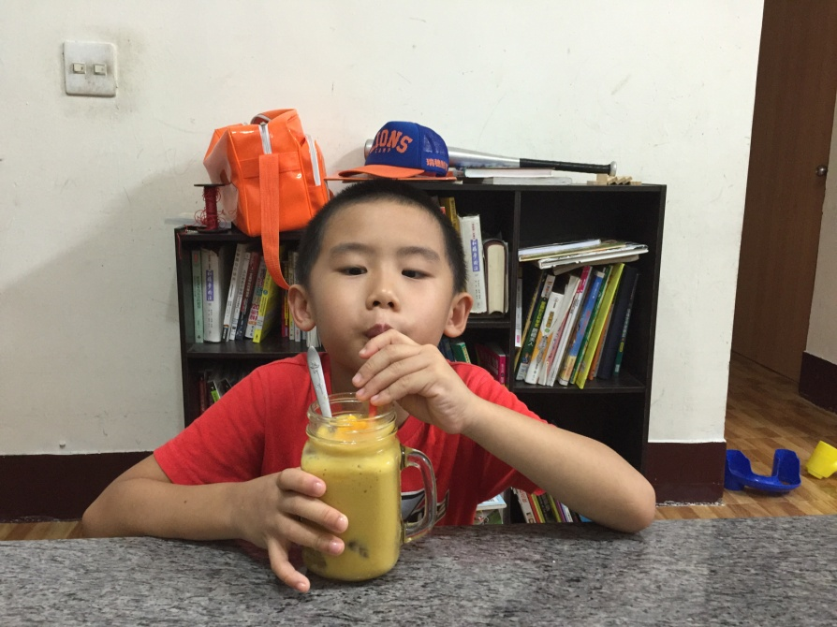
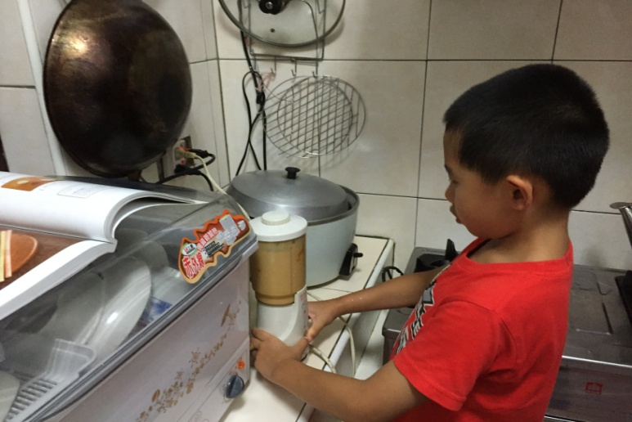
作法
1.將所有的食材準備好
2.放入果汁機攪打均勻
3.裝入杯中就完成了。

Slide 14
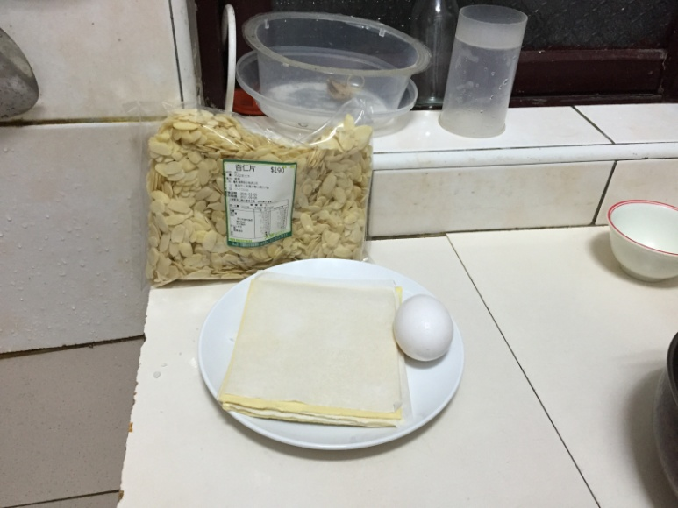
5.杏仁酥條
材料:
起酥皮4片
蛋白15g
糖粉70g
杏仁片適量

Slide 15
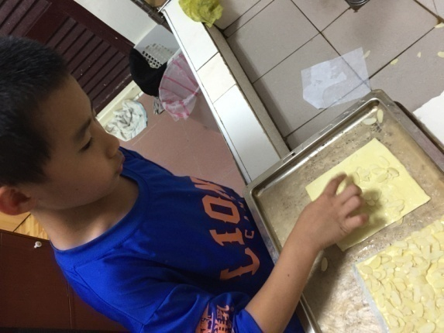
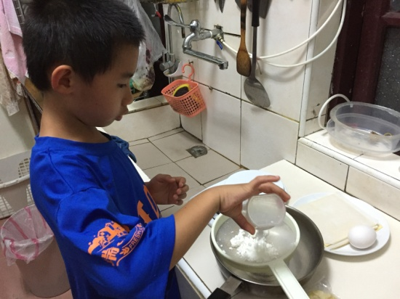
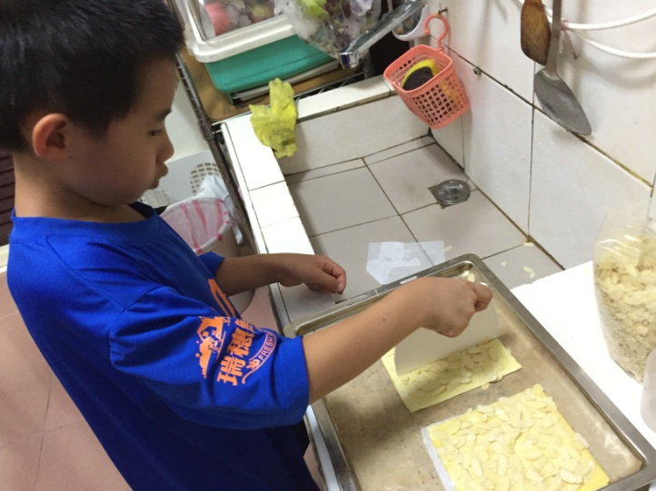
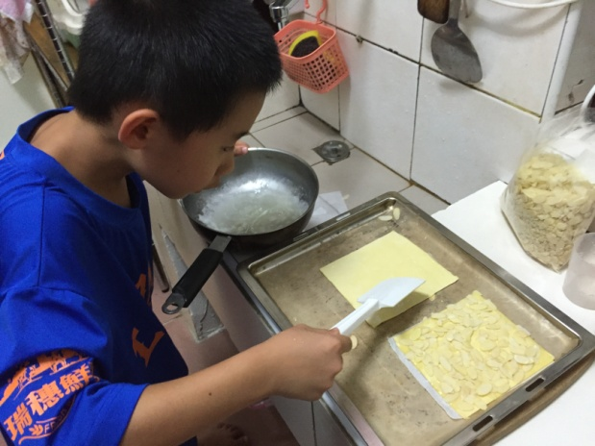
作法
1.將蛋白加入已過篩的糖粉中拌勻成稠狀，就成
蛋白糖。
2.將起酥皮均勻塗抹蛋白糖
3.灑上杏仁片。
4.用刀切成8塊排列整齊

Slide 16
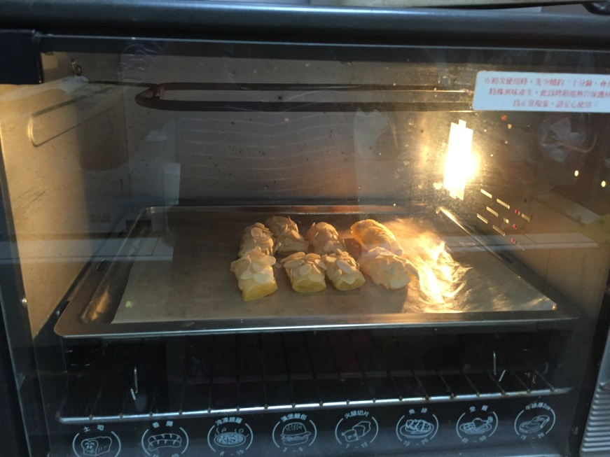
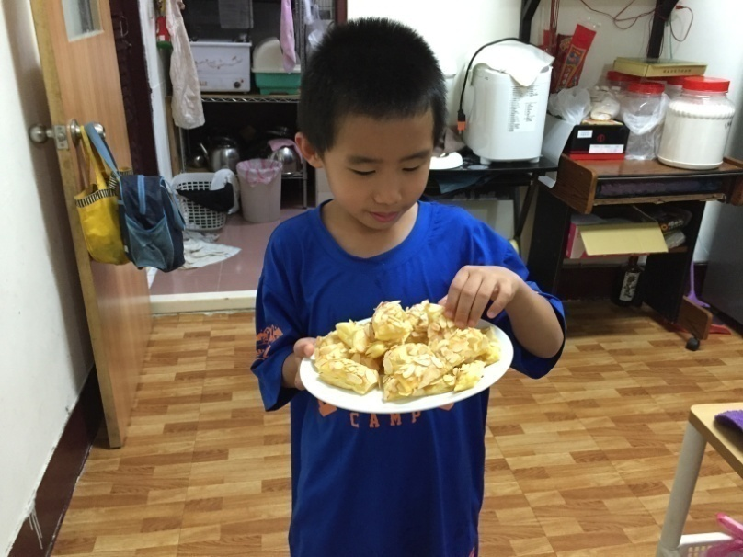
作法
5.放進已預熱至180度C的烤箱中，烘烤12-15分鐘就完成。

Slide 17
6.葡萄果凍
材料:
新鮮葡萄一串
吉利丁兩湯匙
水50cc

Slide 18
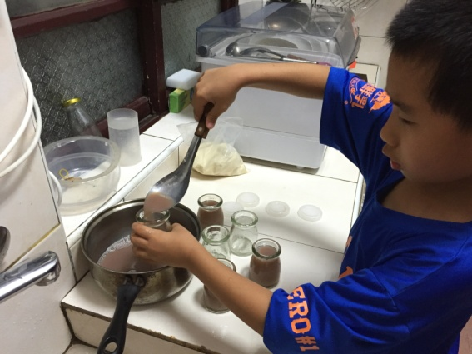
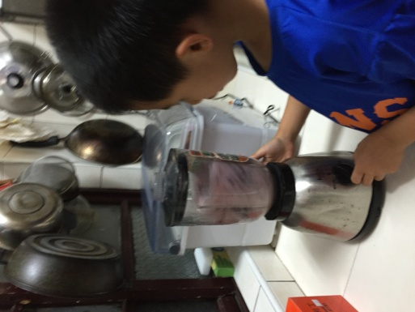
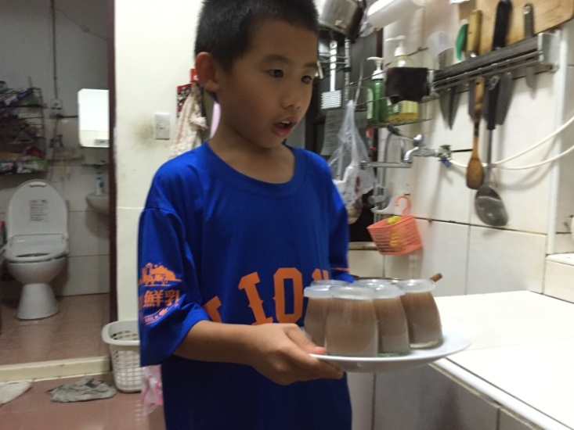
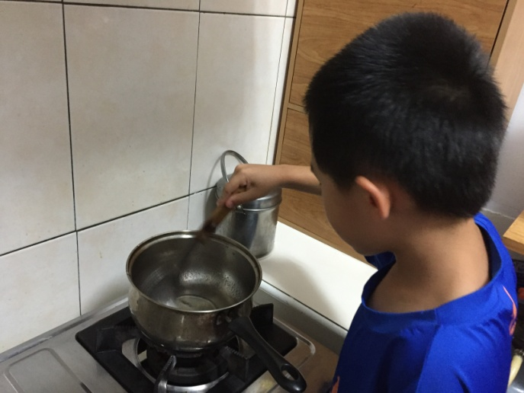
做法
3.倒入1攪拌
4.裝入杯中即完成
1.將葡萄打成果汁過濾
2.吉利丁及水倒進鍋中煮

Slide 19
7.新鮮水果茶
材料:
柳丁4顆
蘋果1顆
檸檬1顆
柚子醬80-100g
自製百香果醬80-100g
水900-1000cc
紅茶包2個

Slide 20
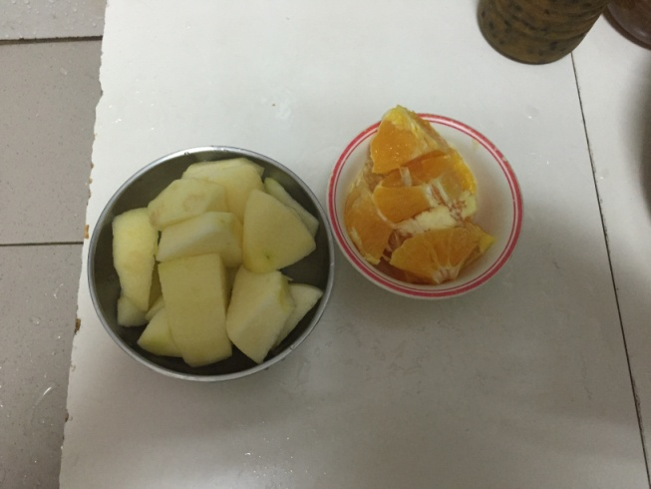
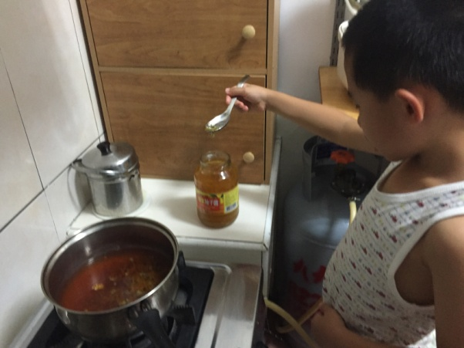
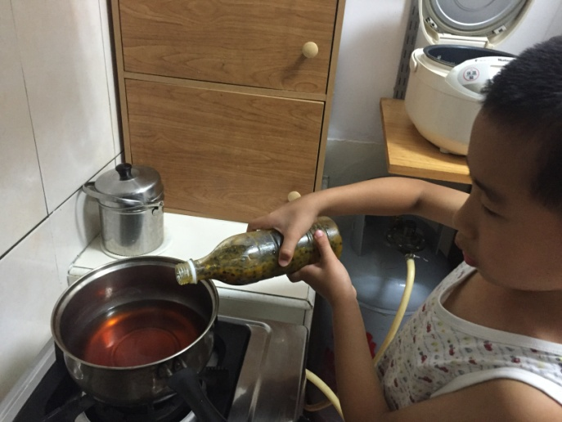
做法
3.之後放入柚子醬、百香果醬、柳橙汁之後攪拌均勻。
1.柳丁榨成汁、水果切丁，
2.水煮開放進紅茶包

Slide 21
做法
4.將水果茶、水果丁、冰塊放入杯中就完成了！

Slide 22
8.布丁鮮奶茶
材料:
紅茶包2個
布丁2個
鮮奶適量
糖2湯匙

Slide 23
作法
1.將紅茶包泡開加入糖
2.茶中放進冰塊
3.再放入布丁及鮮奶就完成了

Slide 24
製作假日消暑小點的收穫
1.學會有耐心做好一件事。
製作時不能半途而廢。
2.安全、正確的使用刀子等廚具。

Slide 25
製作假日消暑小點的收穫
3.分工合作讓工作有效率也更有趣。
◎我和弟弟一起製作烤雞翅當午餐，在媽媽的協助下，我們邊看食譜邊製作。

Slide 26
我們醃雞翅、做生菜沙拉
完成美味的午餐，很有成就感。

Slide 27
一起品嚐可口的下午茶，度過炎熱的夏日午后

Slide 28
4.體諒父母親工作的辛勞
這次的計畫幸好有爸爸和媽媽的幫忙，讓我能順利完成。在製做料理的過程中也明白做家事的辛苦，現在更懂得體諒父母的辛勞。

Slide 29
5.自己動手做健康美味的食物
現在加工的東西可能含有不健康的添加物，假日若能和家人在家做餐點，不只能吃到健康的飲食還增加家人的情感。
沙拉是媽媽做的
果汁是我和弟弟打的
麵包是爸爸做的

Slide 30
最後，非常感謝學校辦理這項活動，讓我在暑假能有一個自我成長的機會，謝謝老師們及同學們的聆聽，我的報告到此結束謝謝大家。

